Slide 1
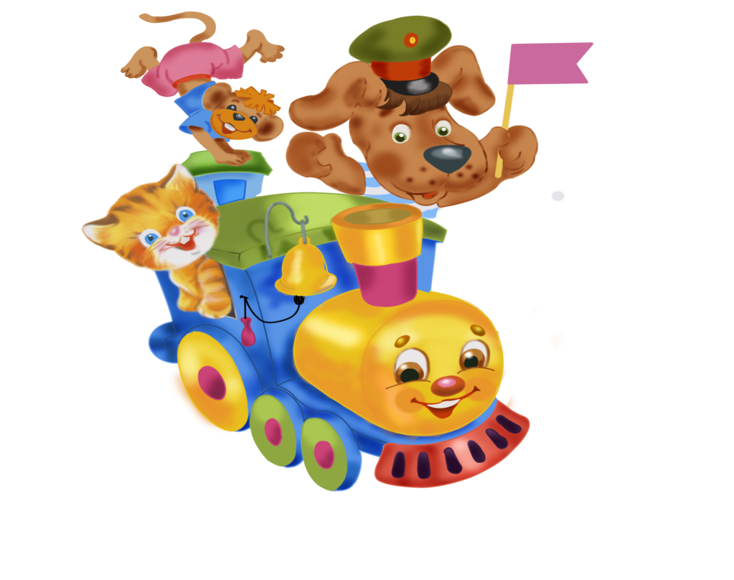
Лексическая тема
«Транспорт»
Учитель – дефектолог: Бекимова
Наргуль Кактаевна

Slide 2
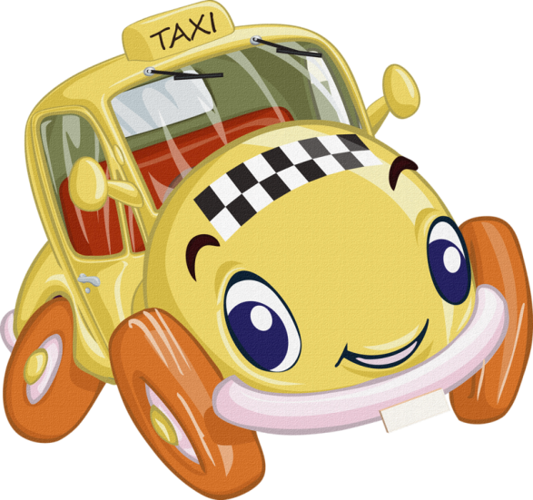
Апрель
1 – неделя
Родителям рекомендую: 1. Вместе с ребенком понаблюдать на улице за движением транспорта. 2. Познакомить его с такими видами транспорта, как наземный, воздушный, водный. 3. Побеседовать с ребенком о необходимости соблюдения правил дорожного движения.

Slide 3
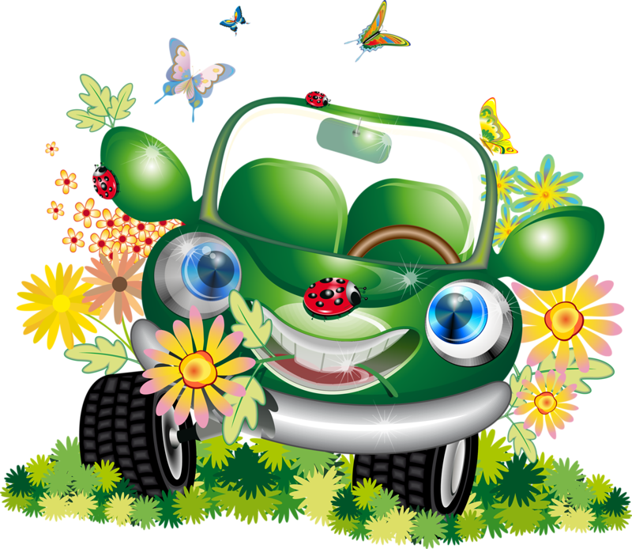
4. Для закрепления знаний
о транспорте и уличном движении можно задать ему следующие вопросы: «Какие машины перевозят грузы?», «Какие машины перевозят людей?», «На какой свет светофора можно переходить улицу?» и т.д.

Slide 4
5. Упражнение «Подбери признак» Машина (какая?) - ... Автобус (какой?) - ... Самолет (какой?) - ... И т.д.
6. Упражнение «Кто чем управляет?» Самолетом управляет летчик, пилот. Машиной - ... Поездом - ... Метро - ...
И т.д.

Slide 5
7. Учить отгадывать загадки
о транспорте

Slide 6
8. Выполняйте упражнения для пальчиков.
Есть игрушки у меня - (попеременно хлопать в ладоши и ударять кулачками) Паровоз и два коня, Серебристый самолет, Три ракеты, вездеход, Cамосвал, подъемный кран - Настоящий великан. (загибать пальчики на обеих руках)

